Slide 1

Проект
«Хлеб – всему голова»

Slide 2
ОБРАЗОВАТЕЛЬНАЯ ОБЛАСТЬ «РЕЧЕВОЕ РАЗВИТИЕ».
Тема: «Откуда хлеб пришел».
ОБРАЗОВАТЕЛЬНЫЕ ЦЕЛИ: Формирование представлений о труде хлеборобов, о важности их труда. Уточнение, расширение и активизация словаря по теме «хлеб» (хлеб, злак, пшеница, рожь, колос, сноп, хлебороб, комбайн, мельник, мука, пекарь, тесто, булка, сдоба, бублик, сушка, пряник, печенье, пирожное, торт; золотой, усатый, тяжелый, белый, свежий, ржаной, сдобный, вкусный; растить, ухаживать, убирать, молотить, месить, печь). Совершенствование навыков рассматривания картины, формирование целостного представления об изображённом на ней. Совершенствование грамматического строя речи. Совершенствования навыка звукового анализа слов.
РАЗВИВАЮЩИЕ ЦЕЛИ: Развитие речевого слуха, памяти, мышления, общих речевых навыков, диалогической речи, зрительного внимания, координации речи с движением.
ВОСПИТАТЕЛЬНЫЕ ЦЕЛИ: Формирование навыков сотрудничества, взаимопонимания, доброжелательности, самостоятельности, инициативности, ответственности. Воспитание любви и бережного отношения к природе.

Slide 3
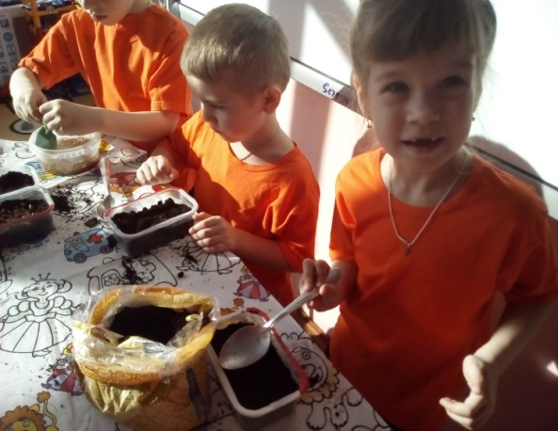
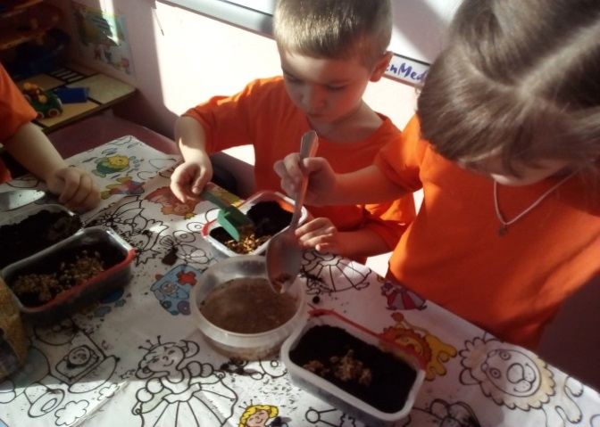
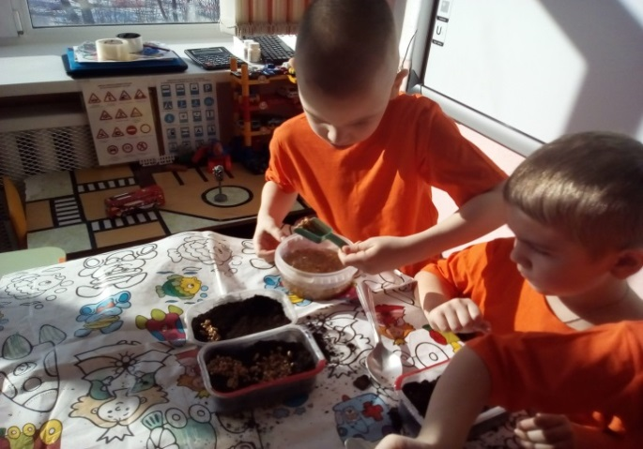
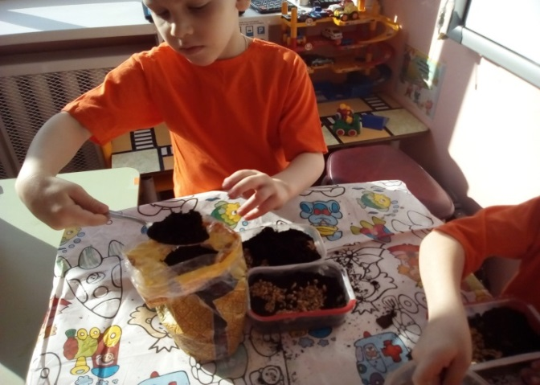
ОБРАЗОВАТЕЛЬНАЯ ОБЛАСТЬ «ПОЗНАВАТЕЛЬНОЕ РАЗВИТИЕ»
Тема: «Посадка семян пшеницы»
Цель: Закрепить представления о семенах – будущих растениях, последовательность посадки семян.
Задачи: Закрепить знания об условиях роста семян (земля, вода, свет, тепло); учить сажать семена пшеницы: сделать углубление в земле, положить зерно, присыпать землёй, полить водой из лейки. Воспитывать желание трудится, аккуратно ухаживать за посевами, воспитывать заботу и интерес к наблюдениям, воспитывать любовь к природе.

Slide 4
ОБРАЗОВАТЕЛЬНАЯ ОБЛАСТЬ «СОЦИАЛЬНО-КОММУНИКАТИВНАЯ РАЗВИТИЕ»
Драматизация сказки «Колосок».
Цель: Учить отражать в сюжете содержание знакомой сказки, вносить в неё изменения.
Задачи: учить детей узнавать героев по характерным признакам; совершенствовать умение детей передавать образы героев сказки; развивать у детей память; формировать дружеские взаимоотношения.

Slide 5
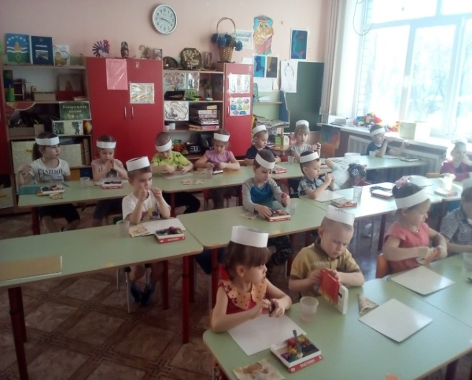
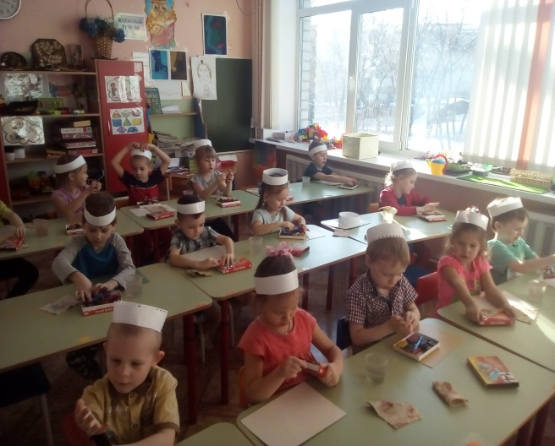
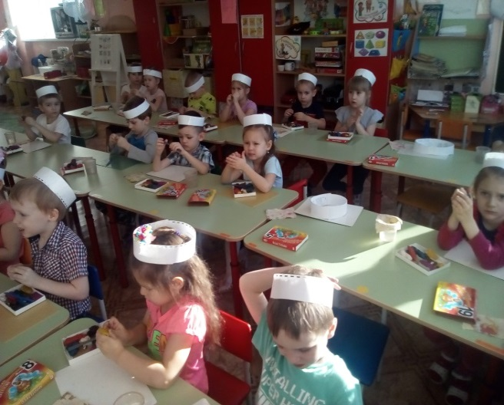
ОБРАЗОВАТЕЛЬНАЯ ОБЛАСТЬ «СОЦИАЛЬНО-КОММУНИКАТИВНОЕ РАЗВИТИЕ. ТРУД».
Тема: «Крямнямчики» (лепка угощений).
Задачи: вызывать интерес к лепке съедобных кондитерских и кулинарных изделий для угощения. Активизировать приёмы декорирования лепных образов.

Slide 6
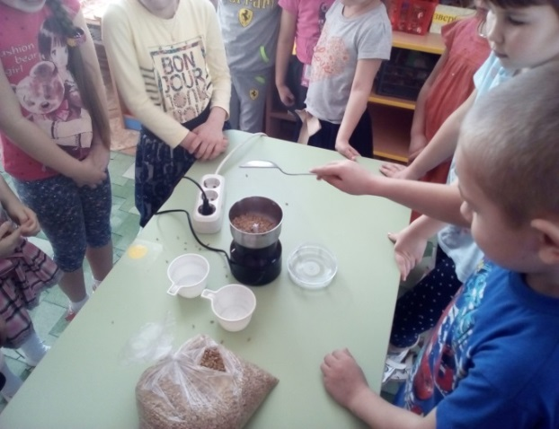
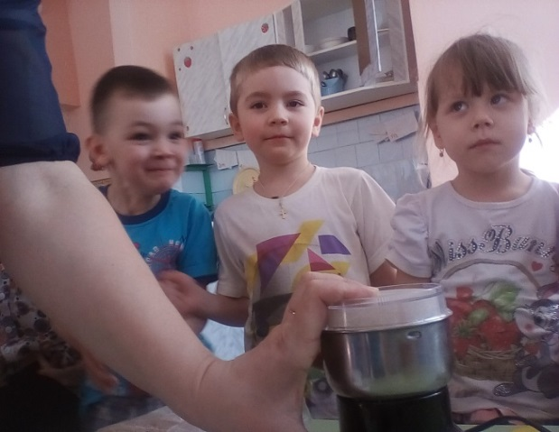
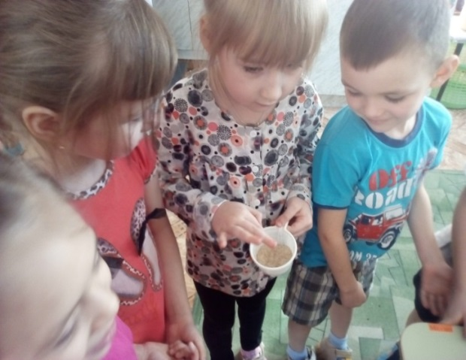

ОБРАЗОВАТЕЛЬНАЯ ОБЛАСТЬ «ПОЗНАНИЕ».
ЭКСПЕРИМЕНТИРОВАНИЕ
Тема: «Как из зерна получить муку».
Цели: В процессе исследовательской деятельности уточнить, конкретизировать и расширить знания о хлебе.
Задачи:
• развивать познавательно – исследовательскую и продуктивную деятельность в процессе свободного общения со сверстниками и взрослыми;
• развивать умение логически мыслить, рассуждать, делать выводы и умозаключения;
• познакомить детей с зерновыми культурами, из которых делают муку; с разнообразием хлебобулочных изделий;
• воспитывать уважение к труду взрослых, бережное отношение к хлебу;
• воспитывать желание делиться полученными знаниями и получать
радость от процесса получения новой информации, познакомиться с профессиями людей, связанных с получением хлеба.

Slide 7
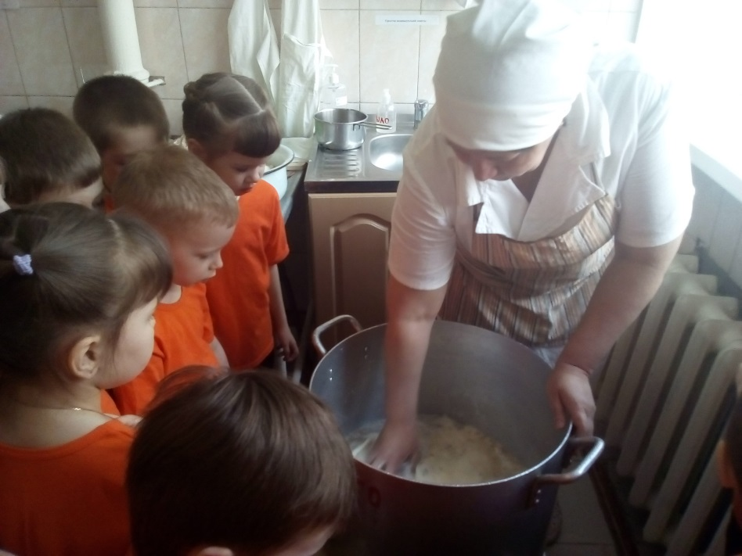
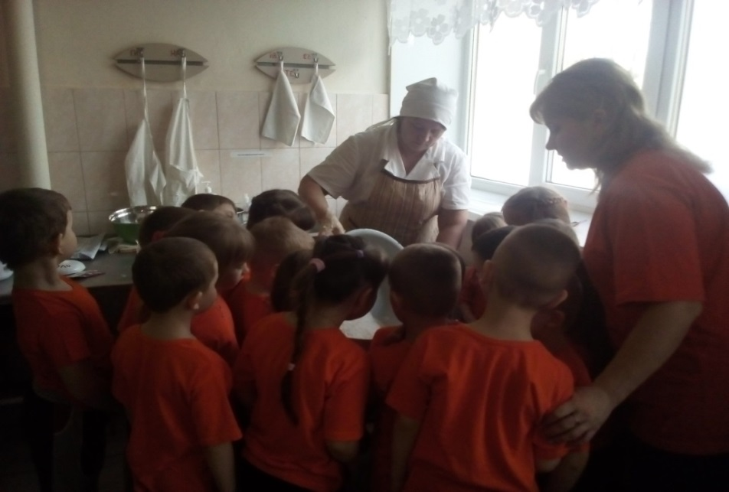
ОБРАЗОВАТЕЛЬНАЯ ОБЛАСТЬ «ПОЗНАНИЕ».
ЭКСКУРСИЯ НА КУХНЮ ДЕТСКОГО САДА
Тема «Замешивание теста»
Цель: Формировать представление детей о замешивание теста.
Задачи:
посмотреть последовательность замешивания теста;
развивать познавательную активность;
развивать диалогическую речь;
воспитывать уважение к труду взрослых.

Slide 8
ОБРАЗОВАТЕЛЬНАЯ ОБЛАСТЬ «ЧТЕНИЕ ХУДОЖЕСТВЕННОЙ ЛИТЕРАТУРЫ».
Чтение сказок: русской народной «Колобок», норвежской сказки «Пирог», украинской сказки «Колосок».
Знакомство с пословицами и поговорками о хлебе.
Цель: учить детей находить сходство и различие в сюжете, идее, характере героев похожих сказок.
Задачи:
1.Закрепить умение замечать выразительные средства, понимать целесообразность их
использования в тексте.
2.Формировать эмоционально-образное восприятие произведения и навыки творческого рассказывания.
3. Формировать у детей умение осмысливать идею произведения.

Slide 9
РАБОТА С РОДИТЕЛЯМИ.
Совместная деятельность родителей и детей.
Составить книгу рецептов мам и бабушек, и найти пословицы и поговорки.
Слава миру на земле
Слава хлебу на столе
Вот он-хлебушко душистый
Вот он-теплый золотистый
В каждый дом, на каждый стол
Он пожаловал-пришел!
Хлеб –наше богатство, береги его!

